Slide 1
CONFLICTUL DINTRE BINE ȘI RĂU CONTINUĂ
Studiul 5 pentru 30 ianuarie 2016

Slide 2
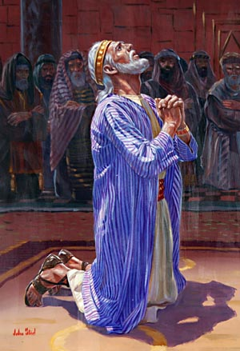
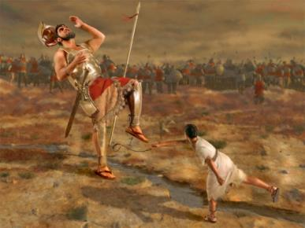
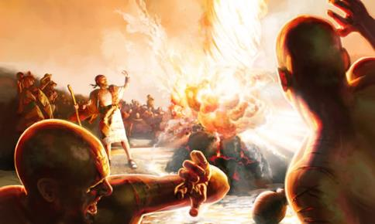
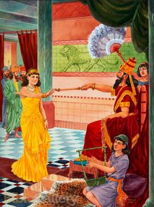
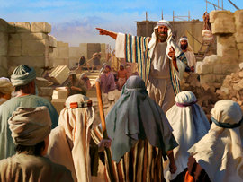
Când comparăm viaţa lui David cu cea a lui Ilie, a lui Ezechia, a Esterei sau a lui Neemia, descoperim o temă comună: Dumnezeu poate să lucreze prin oameni diverşi pentru a opri valul răului. Unele relatări din vieţile lor ne învaţă că, oricât de mari ar fi piedicile din calea noastră, nu trebuie să cedăm în faţa răului, ci trebuie să rămânem tari,
prin puterea lui Dumnezeu, care este credincios făgăduinţelor legământului împlinite pentru noi prin Isus.

Slide 3
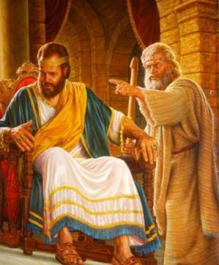
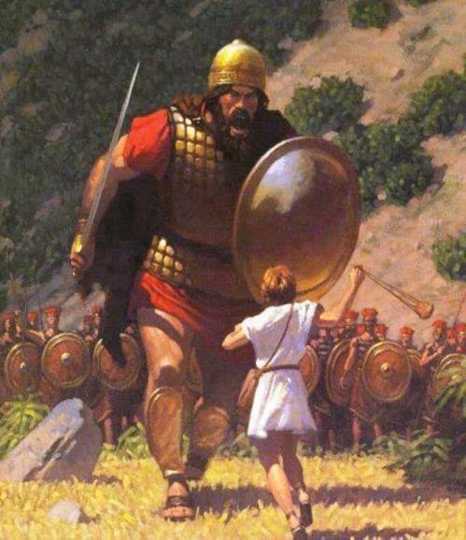
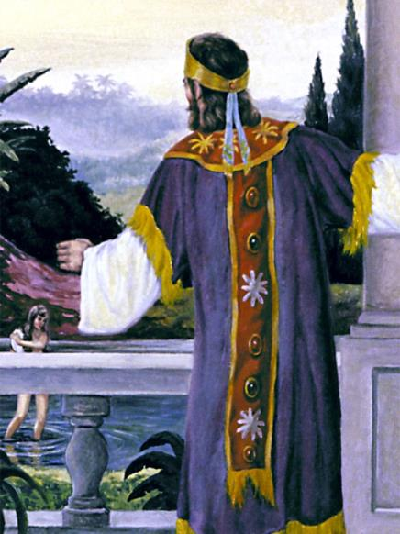
DAVID
«Şi toată mulţimea aceasta va şti că Domnul nu mântuiește nici prin sabie nici prin suliţă. Căci biruinţa este a Domnului. Şi El vă dă în mâinile noastre.» (1 Samuel 17:47)
Umilul păstor, în fața unei oștiri îngrozite, atinge cele mai înalte culmi ale credinței, dând slavă lui Dumnezeu.
«În scrisoarea aceasta scria: „Puneţi pe Urie în locul cel mai greu al luptei, şi trageţi-vă înapoi de la el, ca să fie lovit şi să moară.“» (2 Samuel 11:15)
Luxosul rege, lăsând valoroasa oștire în luptă, se cufundă în cele mai adânci văi ale păcatului.
Marea Luptă se desfășoară în inima fiecăruia dintre noi. Deși uneori putem cădea de partea dușmanului, Dumnezeu este dispus să lucreze în continuare cu aceia care se pocăiesc cu adevărat.

Slide 4
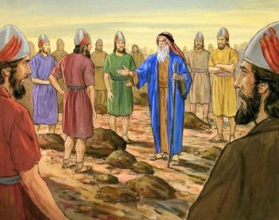
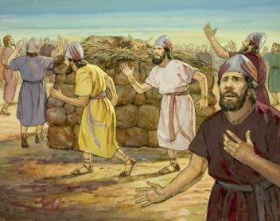
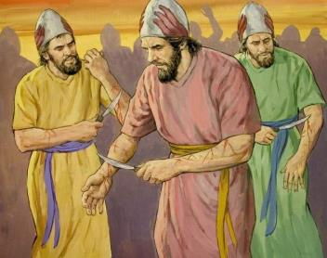
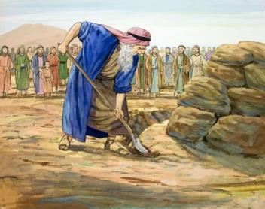
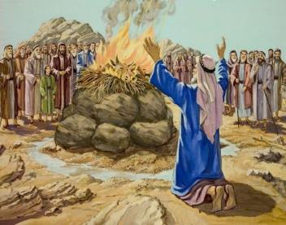
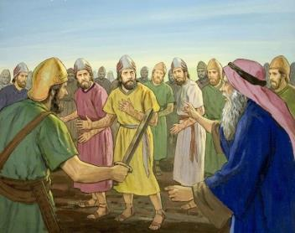
«Atunci Ilie s-a apropiat de tot poporul, şi a zis: „Până când vreţi să şchiopătaţi de amândouă picioarele? Dacă Domnul este Dumnezeu, mergeţi după El; iar dacă este Baal, mergeţi după Baal!“ Poporul nu i-a răspuns nimic.» (1 Împărați 18:21)
ILIE (I)
Istoria lui Ilie descrie foarte bine conflictul: Dumnezeu sfidează puterile umbrelor (Baal și Astarteei). Puteau zeii fertilității să aducă ploaie în Israel?
În fața unui popor indecis, un singur profet este de partea lui Dumnezeu în timp ce 450 de preoți ai lui Baal și 400 ai Astarteei își apără zeii (1 Împăraţi. 18:19).
La fel cum se va întâmpla la finalul Marii lupte, slujitorii lui Dumnezeu vor fi slăviți, slujitorii celui rău vor fi distruși, iar caracterul lui Dumnezeu va fi descoperit.

Slide 5
«Ascultă-mă, Doamne, ascultă-mă, pentru ca să cunoască poporul acesta că Tu, Doamne, eşti adevăratul Dumnezeu, şi să le întorci astfel inima spre bine!» (1 Împărați 18:37)
ILIE (II)
Rugăciunea lui Ilie prezintă practic modul în care Dumnezeu acționează în inimile noastre.
Noi nu putem nicidecum să ne schimbăm sentimentele încât să iubim binele și să urâm păcatul.
Cu toate acestea, dacă ne punem în mâinile lui Dumnezeu și alegem să ne întoarcem la El, Duhul Sfânt va face această lucrare, transformându-ne în oameni noi. Făpturi noi ale împărăției cerurilor.

Slide 6
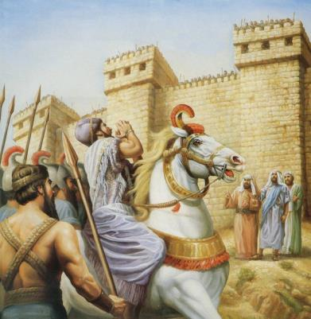
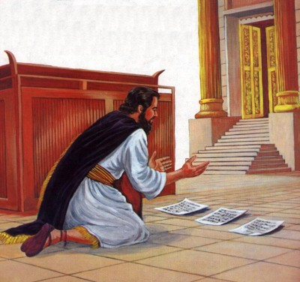
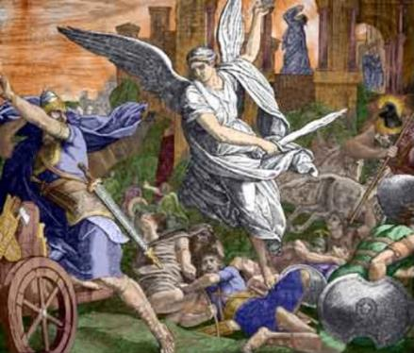
EZECHIA
«Pe cine ai batjocorit şi ai ocărât tu? Împotriva cui ai ridicat glasul? Şi împotriva cui ţi-ai ridicat ochii? Împotriva Sfântului lui Israel!» (2 Împărați 19:22)
Aici avem un alt episod al conflictului. Asiria, care a distrus deja regatul lui Israel, își trimitea trupele împotriva regatului lui Iuda.
Prin gura regelui Sanherib s-a lansat provocarea adevăratului Dumnezeu. Va fi El capabil să le învingă zeii care le-au oferit atâtea victorii?
Conștient că bătălia nu era a lui, ci a lui Dumnezeu, Ezechia s-a întors la El în rugăciune.
Răspunsul a venit repede. Isaia a profetizat înfrîngerea Asiriei de către mâna lui Dumnezeu. Nici un om nu urma să lupte în acest caz. Îngerul lui Iehova a fugărit oștirea asiriană. Chiar Sanherib s-a întors în Asiria pentru a-și întâlni moartea în mâinile propriilor fii.

Slide 7
«Nu scutit de încercare, ci în mijlocul ei se dezvoltă caracterul creștin. Dând piept cu refuzul și împotrivirea, urmașul lui Hristos ajunge la o mai mare veghere și la o mai serioasă rugăciune către Ajutorul cel puternic. Cercările cele aspre, îndurate prin harul lui Dumnezeu, dezvoltă răbdare, vigilență, putere morală, cum și o profundă și dăinuitoare încredere în Dumnezeu. Triumful credinței este ceea ce-l face în stare pe cel care o trăiește să sufere și să fie tare; să se supună și astfel să biruiască; să fie dat morții toată ziua și totuși să trăiască; să poarte crucea și astfel să câștige cununa slavei.»
E.G.W. (Faptele apostolilor, pag. 467)

Slide 8
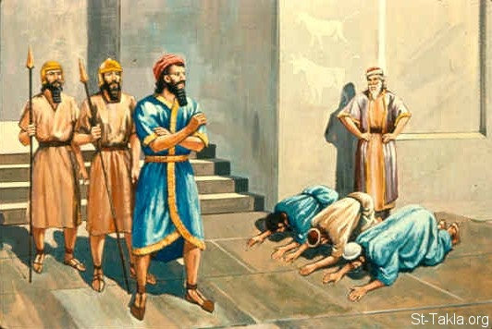
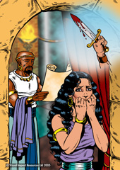
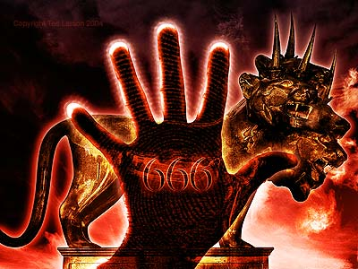
«Atunci Haman a zis împăratului Ahaşveroş: „În toate ţinuturile împărăţiei tale este risipit un popor deosebit între popoare, care are legi deosebite de ale tuturor popoarelor şi nu ţine legile împăratului. Nu este în folosul împăratului să-l lase liniştit.» (Estera 3:8)
ESTERA
Haman îl ura pe Mardoheu pentru că acesta nu era dispus să i se închine așa cum o făceau ceilalți.
În spatele decretului de moarte stătea o problemă ce implica închinarea, o nouă luptă din Conflict. «Satana, instigatorul ascuns al planului, încerca să-i șteargă de pe pământ pe aceia care păstrau cunoștința despre Dumnezeul cel adevărat.» (E.G.W., Profeți și regi , pag. 600).
Aceeași istorie se repetă în timpul sfârșitului. Satana va urmări rămășița fidelă. (Apocalipsa 12:17) și va trimite să fie uciși toți cei care nu i se vor închina (Apocalipsa 13:15).

Slide 9
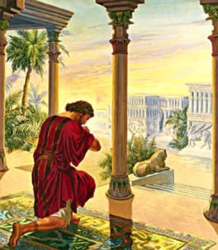
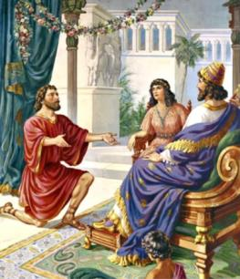
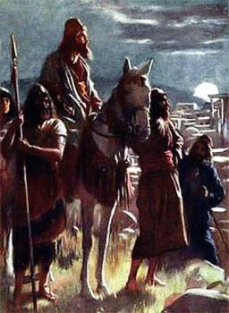
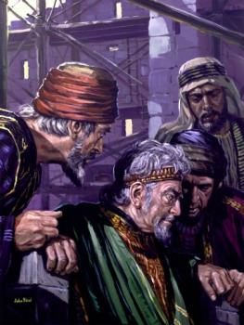
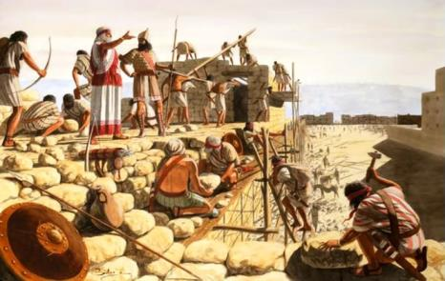
«Să ia aminte urechea Ta şi ochii să-Ţi fie deschişi: ascultă rugăciunea pe care ţi-o face robul Tău acum, zi şi noapte, pentru robii Tăi copiii lui Israel, mărturisind păcatele copiilor lui Israel, păcatele făcute de noi împotriva Ta; căci eu şi casa tatălui meu am păcătuit.» (Neemia 1:6)
NEEMIA
Ce ne pot învăța rugăciunile din Daniel 9:4-19 și Neemia 1:5-11 cu privire la Marea luptă?
Mărturisirea păcatului, un duh de pocăință și solicitarea ajutorului în conflicte (atât la nivel personal, cât și eclesiastic).
După rugăciune a urmat acțiunea.
Neemia a primit îndurare înaintea regelui și a fost numit guvernator în Iudeea. El a încurajat poporul să reconstruiască orașul și s-a pus pe treabă.
Nu au contat batjocurile, nici amenințările, nici minciunile. Lucrarea lui Dumnezeu era primordială. La fel este și azi.

Slide 10
«Când vin încercările, cum se va întâmpla cu siguranță, apropiați-vă de Dumnezeu și El se va apropia de voi. Iar atunci când dușmanul va veni ca un râu, Duhul Domnului va ridica steagul în favoarea voastră. Prindeți-vă de ideea că e o lucrare mare de făcut și nici influența sau opoziția nimănui nu vă poate îndepărta de la această datorie. Atunci veți putea spune ca și Neemia: “mâna cea bună a Dumnezeului meu fusese peste mine”. Vezi Neemia 2:18»
„Şi le-am istorisit cum mâna cea bună a Dumnezeului meu fusese peste mine şi ce cuvinte îmi spusese împăratul. Ei au zis: „Să ne sculăm şi să zidim!” Şi s-au întărit în această hotărâre bună.” (Neemia 2:18)
E.G.W. (Fiecare zi cu Dumnezeu, 2 octombrie n.t.)

